Slide 1














SIMUTEH
Akuisisi dan Praproses Citra Daun Teh
M. Zidane Naufal Azzam · 2330511034 · 7A
Evaluasi P1–P4 · SEED 1034
github.com/ZidaneNaufal1/simuteh-2330511034
Notes:
Presentasi membahas akuisisi dan praproses SIMUTEH. Klasifikasi mutu belum dibangun pada evaluasi P1–P4.
Sumber: Petunjuk Praktikum Evaluasi P1–P4 Computer Vision UMMI; hasil eksekusi dataset SEED 1034.

Slide 2
MASALAH
Bagi petugas sortir yang menghadapi penilaian bercak tidak seragam,
SIMUTEH menerima foto daun di atas nampan
dan kelak menghasilkan kelas mutu serta persentase luas bercak.
Manfaat: penilaian lebih terukur.
Keputusan akhir tetap pada petugas.
Notes:
Penilaian manual dapat berbeda antarpetugas, terutama ketika cahaya berubah. SIMUTEH menjadi alat bantu agar penilaian lebih terukur, dengan keputusan akhir tetap pada manusia.
Sumber: Petunjuk Praktikum Evaluasi P1–P4 Computer Vision UMMI dan laporan hasil SEED 1034.

Slide 3
PIPELINE
Akuisisi → Praproses → Segmentasi
Ekstraksi fitur → Klasifikasi → Interpretasi
Fokus P1–P4: akuisisi dan praproses.
Keluaran: citra siap dianalisis.
Kelas mutu dan luas bercak dikembangkan berikutnya.
Notes:
Tahap P1–P4 hanya mencakup akuisisi dan praproses. Mask acuan dipakai untuk evaluasi, sedangkan segmentasi prediksi dan klasifikasi dikembangkan pada tahap berikutnya.
Sumber: Petunjuk Praktikum Evaluasi P1–P4 Computer Vision UMMI dan laporan hasil SEED 1034.

Slide 4
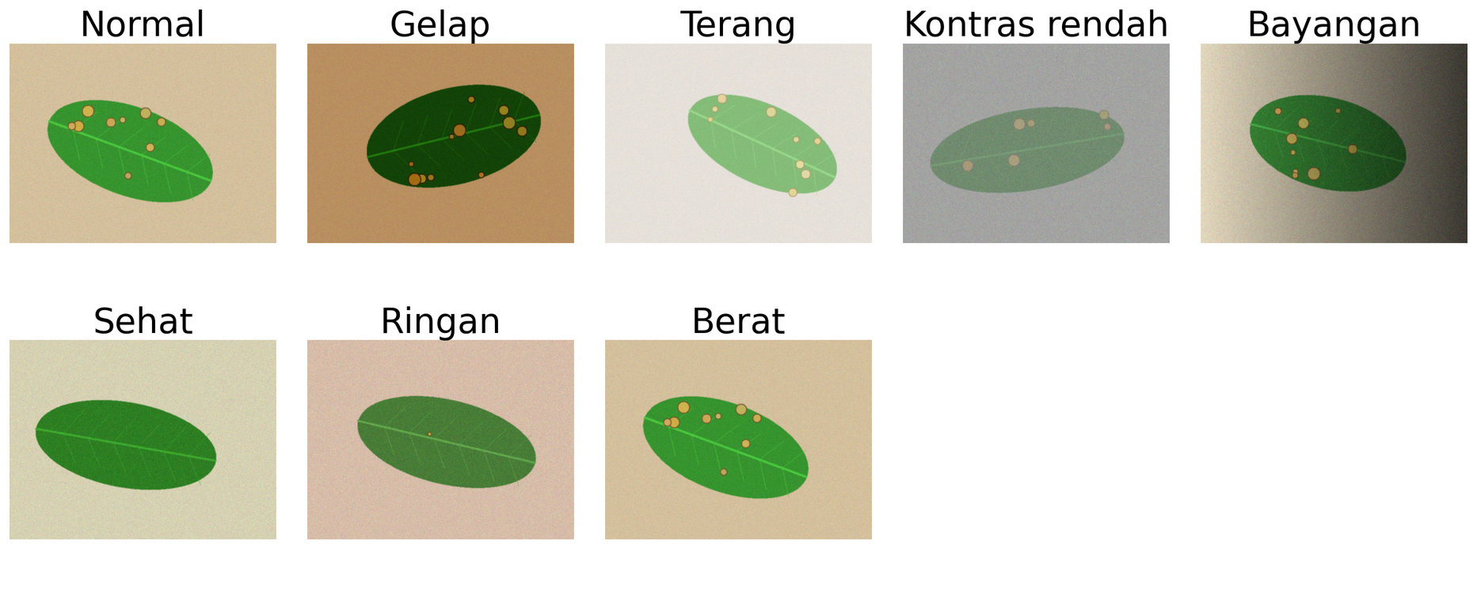
DATASET
60 citra · 640 × 480 · SEED 1034
20 per kelas, 12 per kondisi cahaya
Notes:
Dataset berisi 60 citra sintetis: 20 per kelas dan 12 per kondisi. Data sintetis menyediakan acuan, tetapi belum mewakili seluruh variasi daun dan penyakit nyata.
Sumber: Petunjuk Praktikum Evaluasi P1–P4 Computer Vision UMMI dan laporan/CSV hasil SEED 1034.

Slide 5
AKUISISI
  Bercak 5 mm, jarak 300 mm:
  47,62 piksel pada foto asli.
  Setelah lebar menjadi 640:
  7,62 piksel, di bawah syarat 10 piksel.
  Rekomendasi awal:
  Kamera tegak lurus sekitar 20 cm.
  Fokus jelas, seluruh daun masuk.
  Batas teoretis: 22,86 cm.
Notes:
Hasil proyeksi berasal dari model kamera pada soal. Pada jarak 300 mm, bercak 47,62 piksel menyusut menjadi 7,62 piksel setelah lebar foto 4000 menjadi 640. Batas jarak teoretis 228,57 mm untuk minimal 10 piksel.
Sumber: Petunjuk Praktikum Evaluasi P1–P4 Computer Vision UMMI dan laporan/CSV hasil SEED 1034.

Slide 6
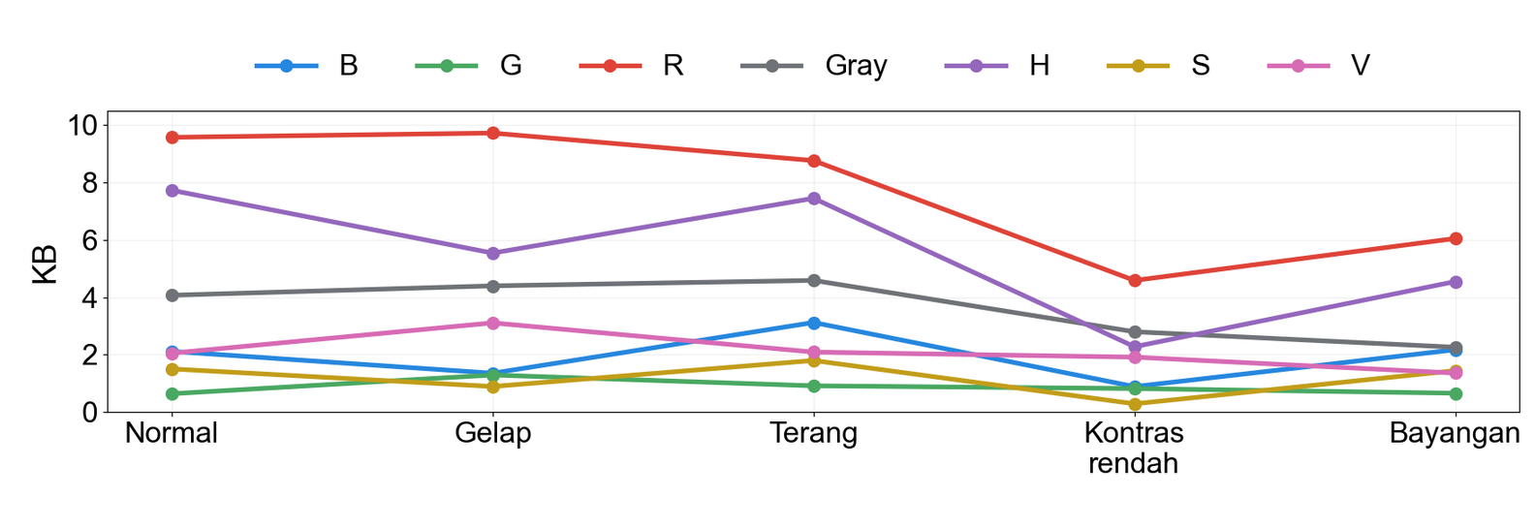
KANAL R
  Kanal R memberi KB tertinggi pada kelima kondisi kelas berat.
Notes:
KB adalah selisih rerata intensitas bercak dan daun sehat dibagi simpangan baku daun sehat. Kanal R tertinggi pada lima kondisi kelas berat. KB tinggi tetap perlu diperiksa bersama detail visual.
Sumber: Petunjuk Praktikum Evaluasi P1–P4 Computer Vision UMMI dan laporan/CSV hasil SEED 1034.

Slide 7
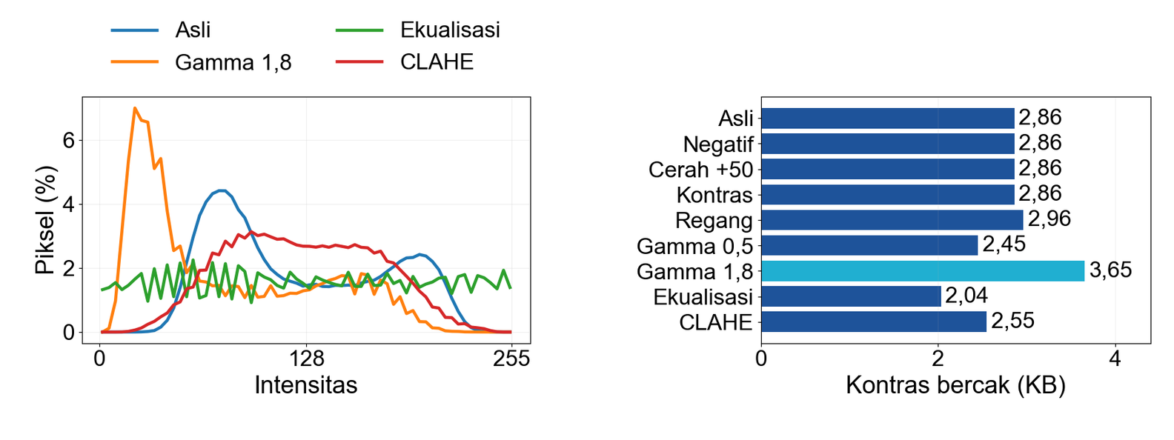
HISTOGRAM
Gamma 1,8: KB 2,86 → 3,65.
Notes:
Pada teh_045 grayscale, KB asli 2,862; gamma 1,8 menghasilkan 3,654; ekualisasi 2,035; CLAHE 2,551. CLAHE juga menurunkan KB pada contoh ini. Angka grayscale tidak dibandingkan langsung dengan kanal R di slide lain.
Sumber: Petunjuk Praktikum Evaluasi P1–P4 Computer Vision UMMI dan laporan/CSV hasil SEED 1034.

Slide 8
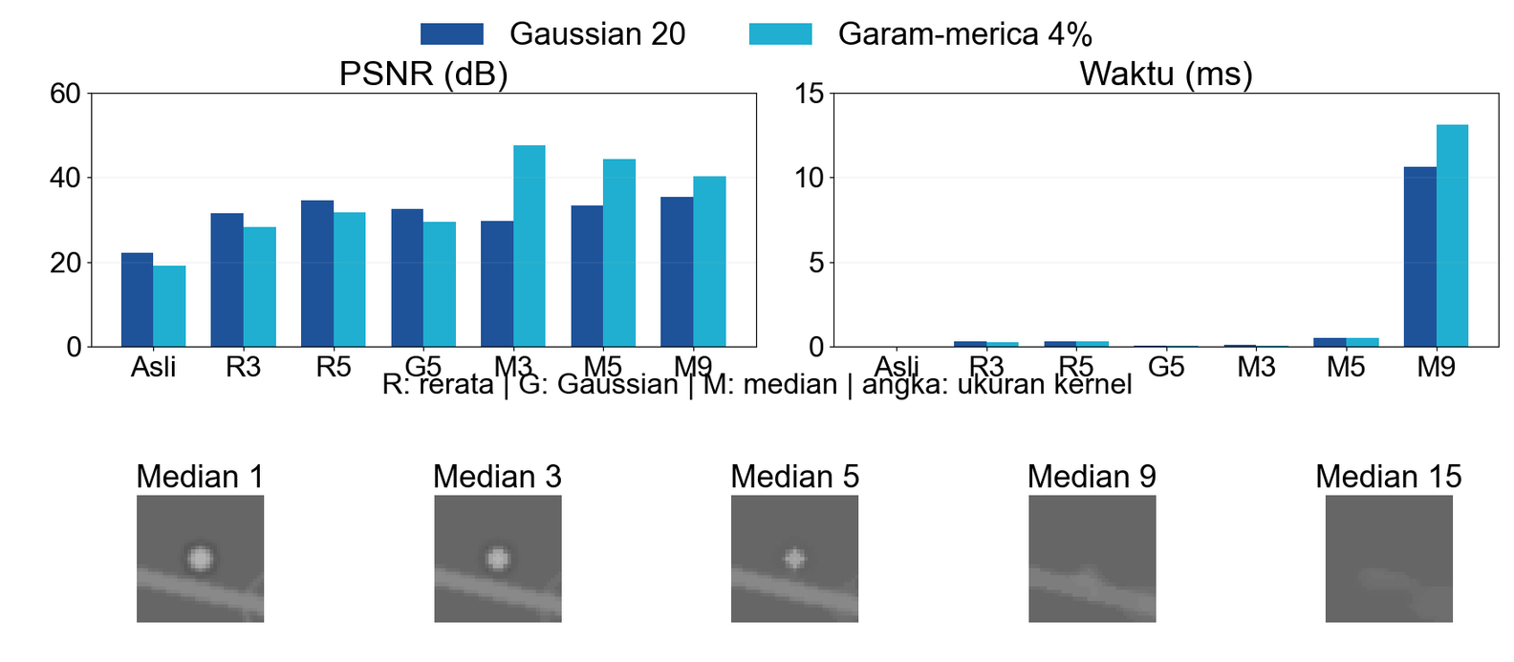
PENAPISAN
Notes:
Di antara enam penapis yang diuji, median 9 memiliki PSNR tertinggi untuk Gaussian 20, yaitu 35,395 dB. Median 3 unggul pada garam-merica 4%, 47,643 dB. Kernel besar lebih lambat dan mengurangi bercak kecil. Waktu diukur di komputer eksekusi, bukan telepon genggam.
Sumber: Petunjuk Praktikum Evaluasi P1–P4 Computer Vision UMMI dan laporan/CSV hasil SEED 1034.

Slide 9
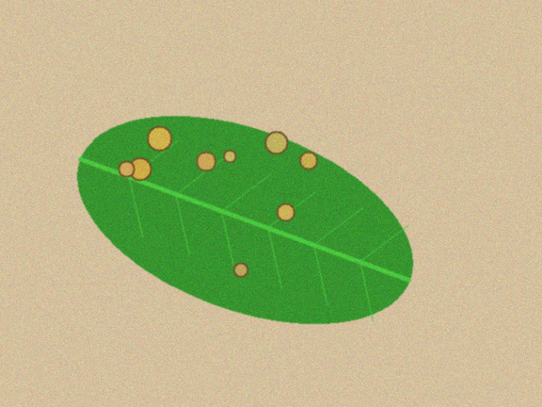
PRAPROSES
Lebar 640 piksel
↓
Gamma 1,0 → CLAHE V
clip 2,0; tile 8 × 8
↓
Median 3 × 3 → k = 0
↓
Citra siap dianalisis
Modul: praproses.py
Notes:
Urutan akhir: ubah ukuran, gamma, CLAHE V, redam derau, dan penajaman. Gamma 1 dan tajam_k 0 menonaktifkan dua perubahan tersebut. Parameter tetap masih mempunyai kelemahan pada kondisi terang.
Sumber: Petunjuk Praktikum Evaluasi P1–P4 Computer Vision UMMI dan laporan/CSV hasil SEED 1034.

Slide 10
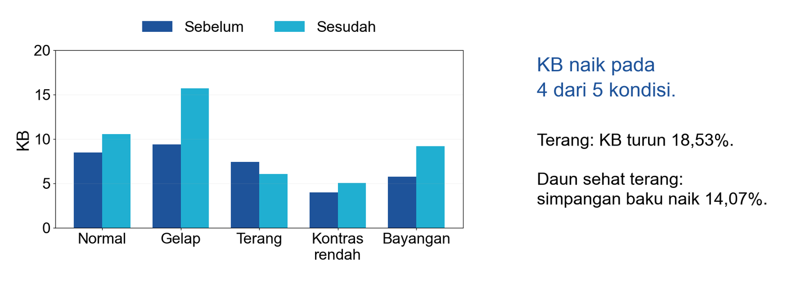
HASIL INTEGRASI
Notes:
Rerata KB 40 citra berbercak meningkat pada empat kondisi, tetapi turun 18,53% pada terang. Pada 20 citra sehat, simpangan baku R kondisi terang naik 14,07%. Ini indikasi risiko variasi berlebihan, belum merupakan angka salah klasifikasi.
Sumber: Petunjuk Praktikum Evaluasi P1–P4 Computer Vision UMMI dan laporan/CSV hasil SEED 1034.

Slide 11
ETIKA
Cegah wajah dan identitas masuk foto.
Hapus metadata lokasi sebelum berbagi.
Data sintetis perlu validasi lapangan.
Laporkan hasil yang meningkat maupun menurun.
Keputusan akhir tetap pada petugas.
Nilai AIK: amanah dan jujur.
Notes:
Data sintetis bukan acuan diagnosis penyakit. Foto nyata memerlukan izin, perlindungan identitas, penghapusan EXIF, dan validasi lapangan. Amanah dan jujur berarti menjaga keterlacakan dan melaporkan keterbatasan serta bantuan AI sebagaimana pada refleksi laporan.
Sumber: Petunjuk Praktikum Evaluasi P1–P4 Computer Vision UMMI dan laporan/CSV hasil SEED 1034.

Slide 12
Kesimpulan
1. Kanal R konsisten pada lima kondisi kelas berat.
2. Median 3 menjadi kompromi menjaga bercak kecil.
3. Pengaturan tetap masih lemah pada cahaya terang.
P5: uji deteksi tepi pada kanal R
dan bedakan bercak dari tulang daun.
Notes:
Temuan utama: kanal R konsisten, median 3 menjadi kompromi detail dan kecepatan, dan cahaya terang masih bermasalah. P5 akan menguji deteksi tepi pada kanal R dan membedakan bercak dari tulang daun.
Sumber: Petunjuk Praktikum Evaluasi P1–P4 Computer Vision UMMI dan laporan/CSV hasil SEED 1034.

